Slide 1

D12 × 2
Dice Roller App
Aplicação Android com 2 dados de 12 faces cada em formato 3D
Programação Avançada de Dispositivos Móveis
Guilherme Carvalho - 30010987

Slide 2
Índice
01
Introdução
02
Dados de D12
Contexto e objetivos do projeto
Utilização dos dados de 12 faces
03
Tecnologias
04
Arquitetura
Kotlin, Jetpack Compose e Material 3
Estrutura e organização dos ficheiros
05
Código
06
Demonstração
Renderização 3D, animações e interface
Ecrã principal da aplicação e as animações
07
Conclusões
08
Referências
Resultados e otimizações
Fontes utilizadas no projeto

Slide 3
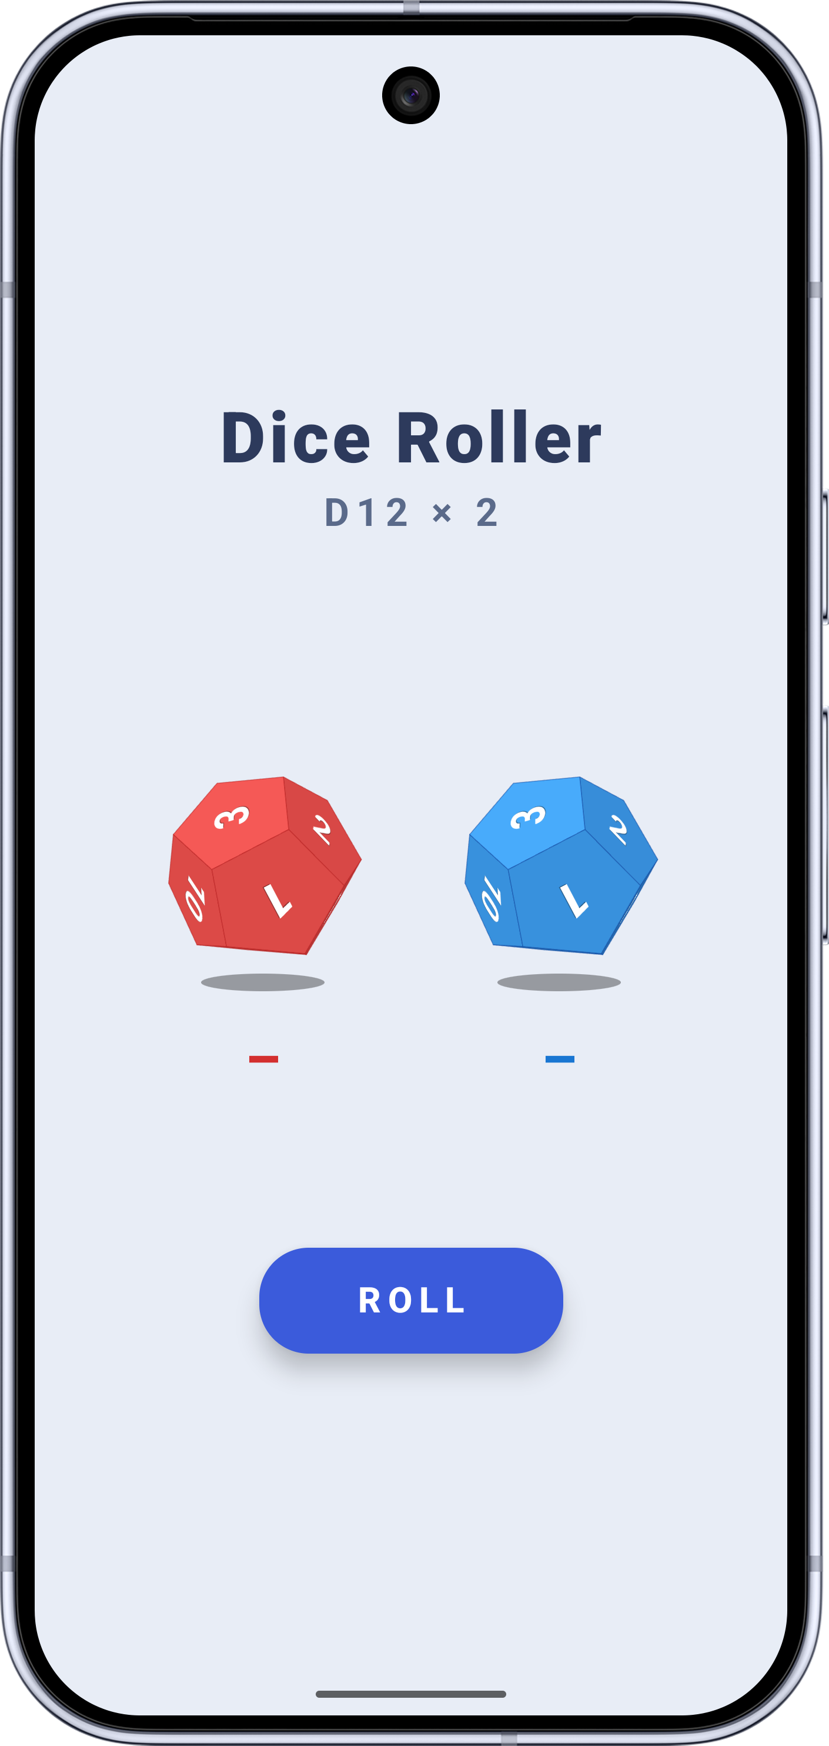
Introdução
Este projeto tem como objetivo o desenvolvimento de uma aplicação Android que simula o lançamento de dois dados dodecaédricos, com a renderização tridimensional em tempo real.
A aplicação foi desenvolvida em Kotlin com Jetpack Compose e Material 3, e utiliza a API Canvas para desenhar cada dodecaedro com iluminação, projeção perspetiva e sombreamento por face.
O utilizador pode rodar os dados livremente em todas as direções e observar o resultado de cada lançamento, acompanhado por animações de rotação em três eixos, simulação de gravidade e efeito de ressalto.

Slide 4
Dados de D12
Estes dados de doze faces (D12) são um poliedro regular conhecido como dodecaedro. Cada face tem a forma de um pentágono regular, e os valores variam de 1 a 12.
Estes dados são amplamente utilizados em jogos de mesa e em sistemas de RPG para resolver ações de combate, calcular dano, definir atributos de personagens ou determinar outros resultados aleatórios durante o jogo.
Matematicamente, o dodecaedro é um dos cinco sólidos platónicos, com 12 faces pentagonais, 20 vértices e 30 arestas. Isto garante que cada face tem exatamente a mesma área, o que assegura uma distribuição uniforme de probabilidades.
12
Faces Pentagonais
20
Vértices
30
Arestas

Slide 5



Tecnologias Utilizadas
Kotlin
Linguagem principal do projeto, com sintaxe concisa, segurança contra valores nulos e total interoperabilidade com as bibliotecas do ecossistema Android.
Jetpack Compose
Toolkit declarativo de UI da Google para Android, que permite construir interfaces com funções compostas em vez de XML.
Material 3
Sistema de design da Google que fornece componentes, temas e tipografia consistentes para aplicações Android modernas.

Slide 6
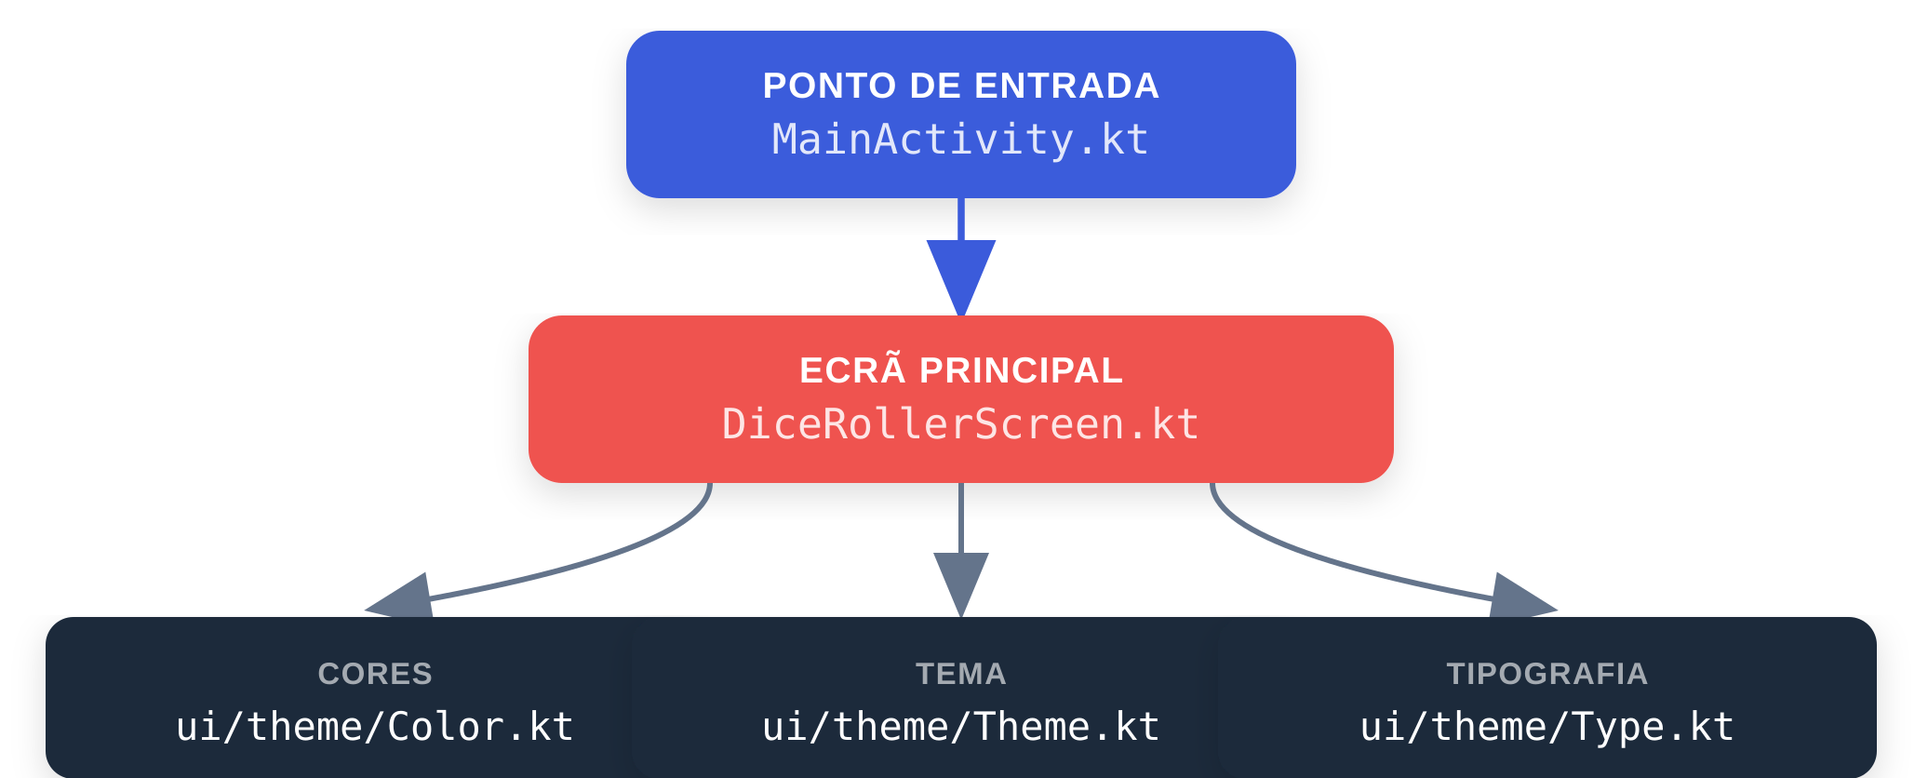
Arquitetura da Aplicação

Slide 7
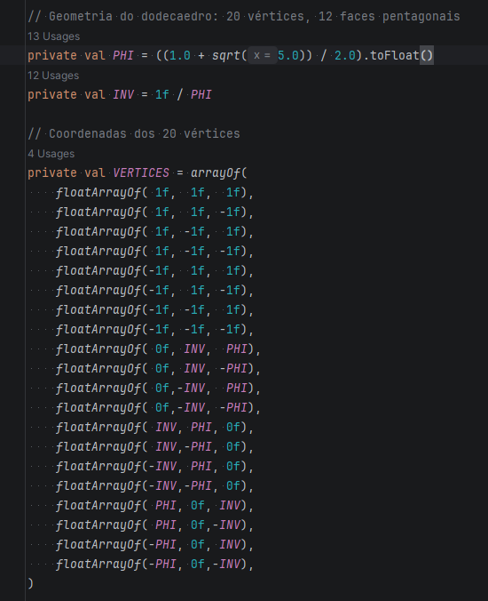
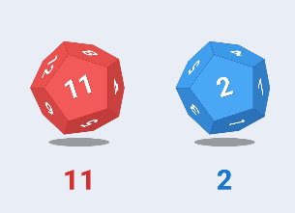
Geometria 3D dos dados
A geometria de cada dado é definida por 20 vértices posicionados no espaço tridimensional e por 12 faces pentagonais, cada uma composta por 5 índices de vértices. As constantes PHI e INV determinam as coordenadas exatas que garantem a regularidade do poliedro.

Slide 8

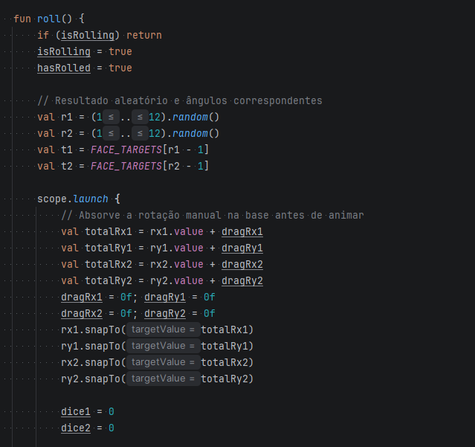
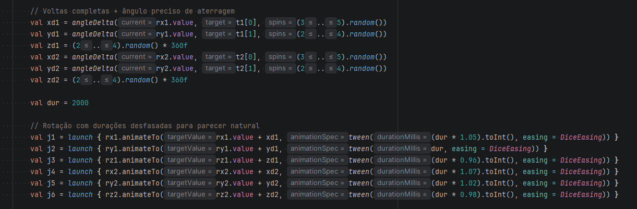
Animações de Lançamento
A função roll() sorteia o resultado de cada dado, determina os ângulos de rotação necessários para que a face correta fique visível e inicia animações independentes nos três eixos, para simular um lançamento natural.

Slide 9

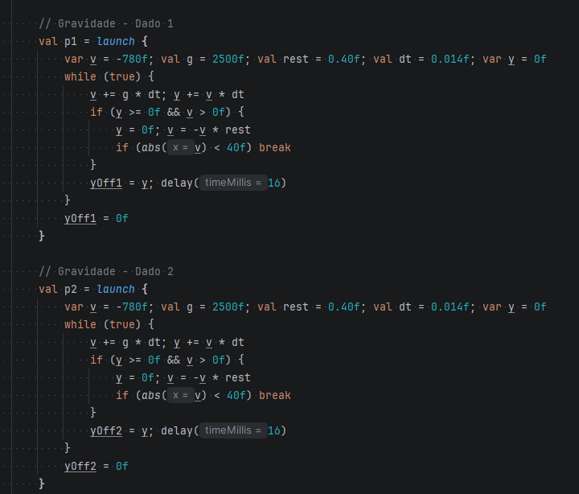
Simulação de Gravidade
Após o lançamento, cada dado é submetido a um ciclo de física que aplica gravidade e inverte a velocidade a cada impacto com o chão, com perda progressiva de energia até o dado estabilizar

Slide 10
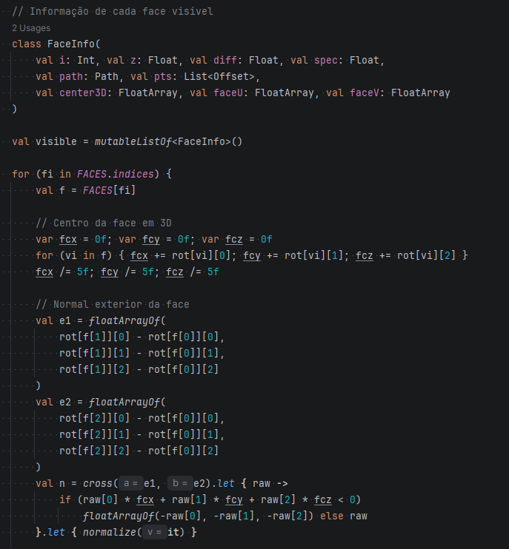
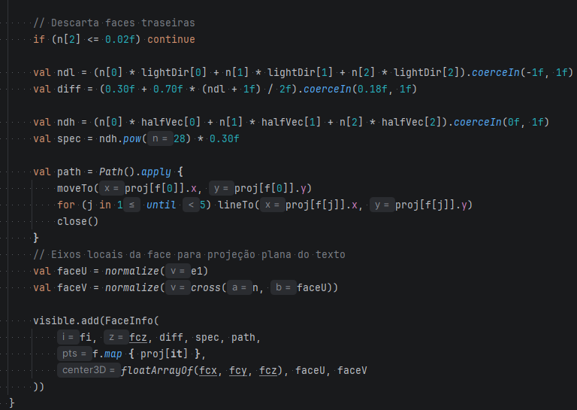
Iluminação e Renderização
Para cada face, é calculado o centro e a normal no espaço 3D, descarta as faces traseiras e determina a iluminação difusa e o reflexo com base na direção da luz.

Slide 11
Ecrã Principal
Dados 3D Interativos
Os dados contém iluminação, sombras e projeção perspetiva. O utilizador pode arrastar com os dedos cada dado para mexer livremente.
Multicolor
Um dado é de cor vermelha e o outro dado é azul, cada um com iluminação de luz dinâmica como sombras e rebordos.
Animação
Rotação em três eixos com curva de desaceleração personalizada e simulação de gravidade com ressalto.

Slide 12

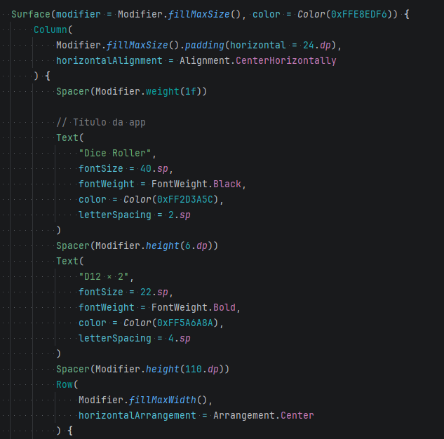
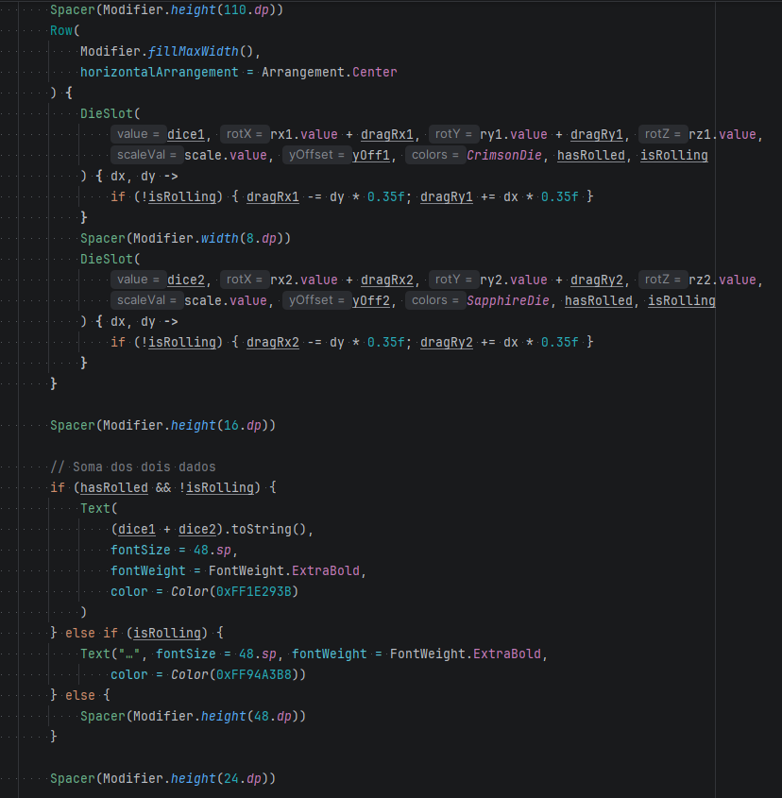
Estrutura do Ecrã Principal
A função DiceRollerScreen compõe o ecrã com um título, dois slots de dados lado a lado, a soma e o botão de lançamento.

Slide 13
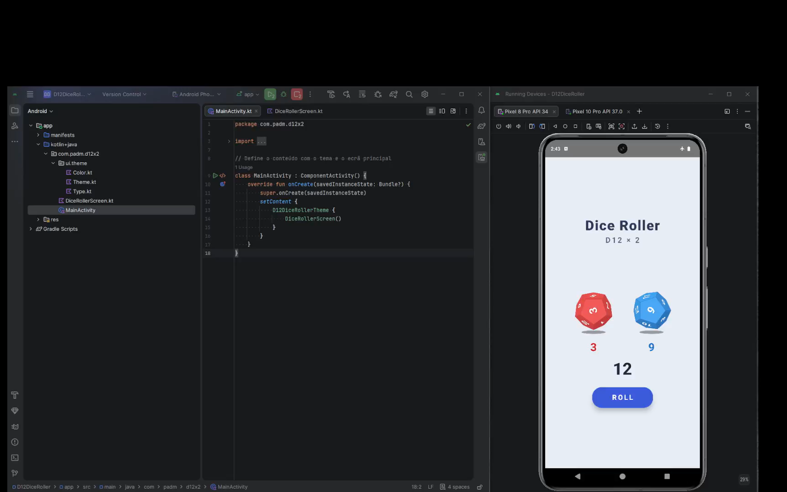
Demonstração Prática

Slide 14

Conclusões
Este projeto demonstrou que é possível implementar renderização 3D com iluminação, projeção perspetiva e sombreamento diretamente com Jetpack Compose e Canvas, sem necessidade de bibliotecas externas.
A simulação de física com gravidade, perda progressiva de energia e efeito de ressalto contribui para uma experiência mais imersiva, permitindo aproximar de um lançamento de dados realista.
A combinação de Kotlin com a API de animação do Compose permitiu coordenar rotações simultâneas nos três eixos, interação tátil e transições de estado de forma eficiente.

Slide 15

Referências
Google Developers Training Team. (2026, March 30). Create an Interactive Dice Roller App | Android Developers. Android Developers. Retrieved April 21, 2026, from https://developer.android.com/codelabs/basic-android-kotlin-compose-build-a-dice-roller-app
Google Inc. (n.d.). JetPack Compose UI App Development Toolkit - Android Developers. Android Developers. Retrieved April 23, 2026, from https://developer.android.com/jetpack/compose
Google Inc. (2026, February 6). Material design. Material Design. Retrieved May 5, 2026, from https://m3.material.io/
JetBrains. (n.d.). Kotlin Programming Language. Kotlin. Retrieved April 28, 2026, from https://kotlinlang.org/
Wikipedia contributors. (2026, April 30). Dice. Wikipedia. https://en.wikipedia.org/wiki/Dice

